Slide 1
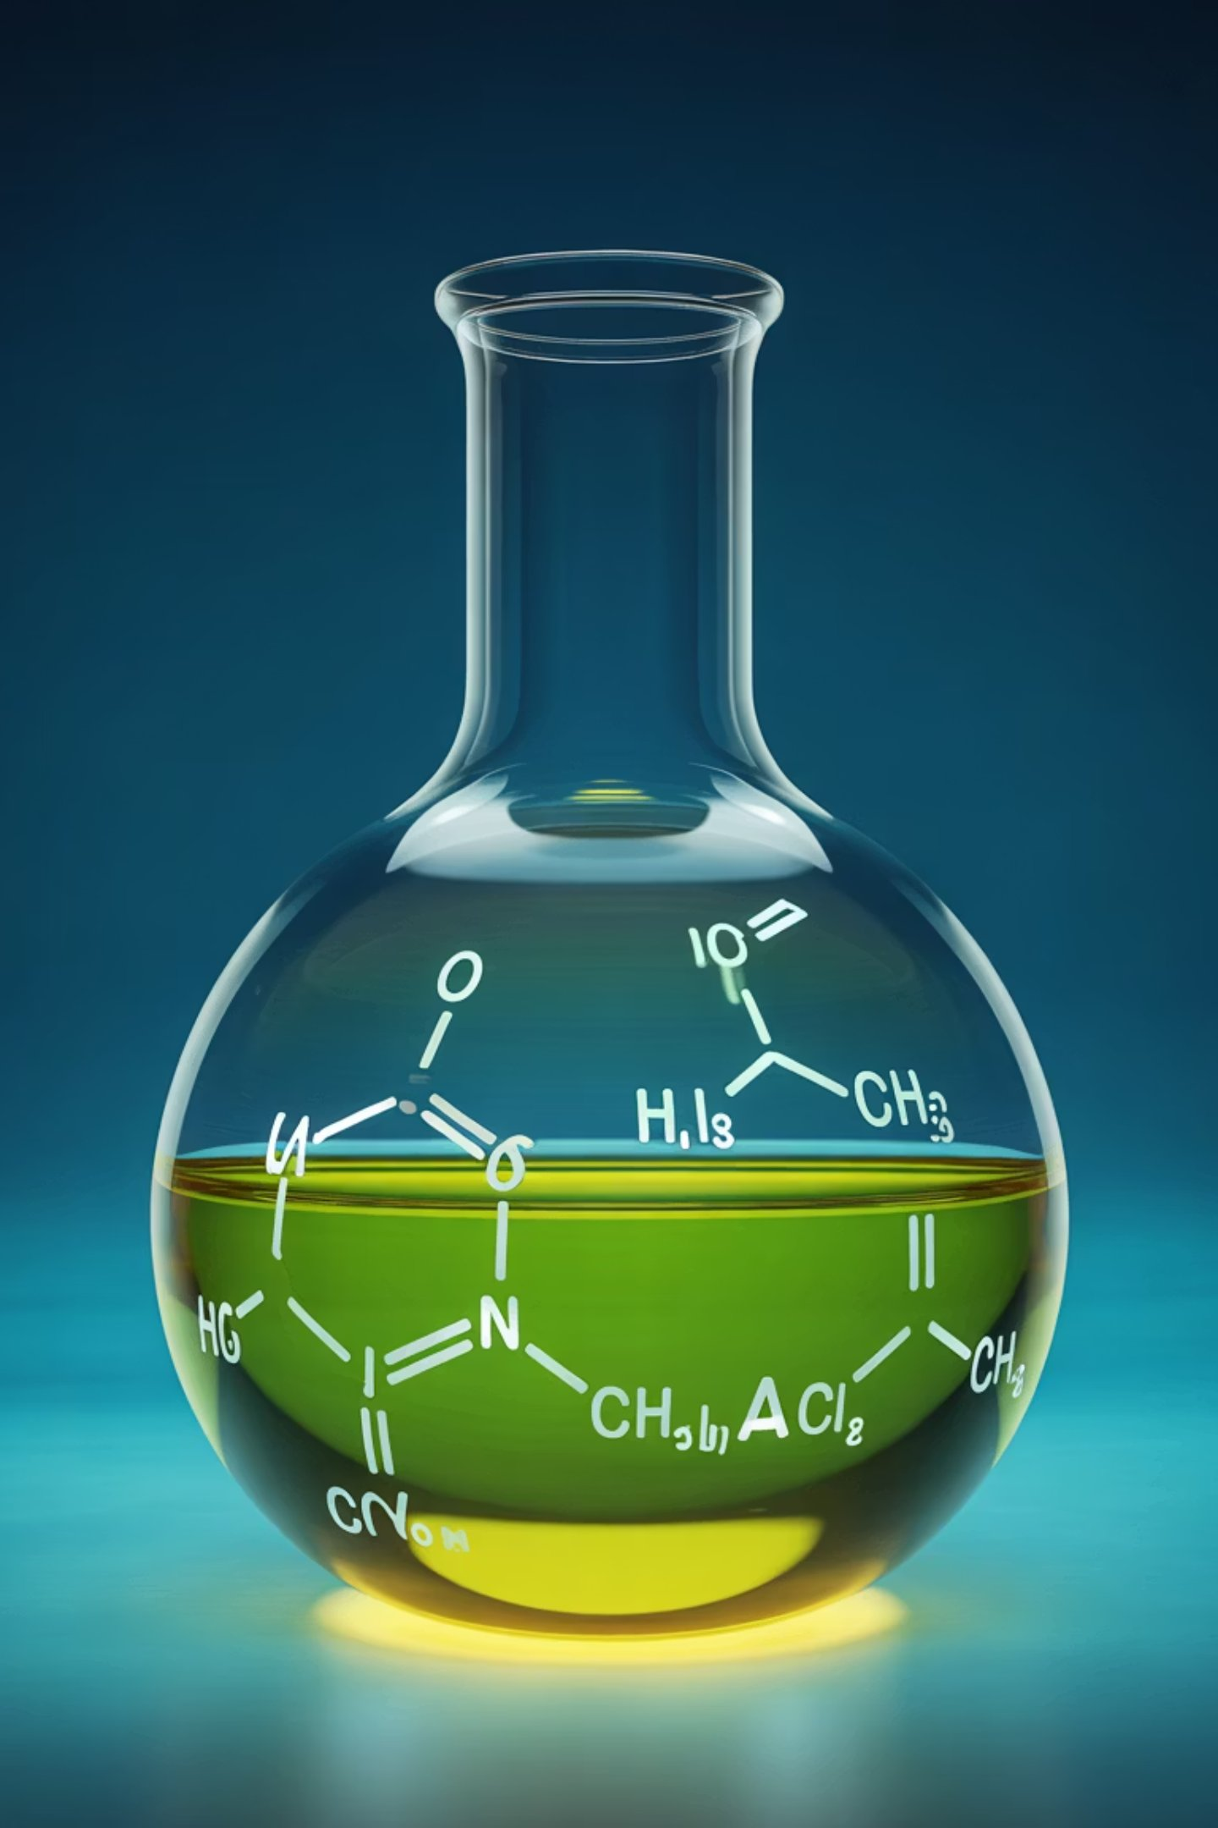
বেনজিনের নাইট্রেশন বিক্রিয়া ও এর কৌশল
একাদশ শ্রেণি | রসায়ন দ্বিতীয় পত্র | জৈব রসায়ন
রাম দাস পাল
সহকারী অধ্যাপক ( রসায়ন )
ধোবাউড়া মহিলা ডিগ্রি কলেজ
ধোবাউড়া , ময়মনসিংহ।

Slide 2
শিখনফল
এই পাঠ শেষে শিক্ষার্থীরা যা করতে পারবে:
1
2
3
বিক্রিয়া চিহ্নিত করা
অ্যাসিডের ভূমিকা ব্যাখ্যা করা
মেকানিজম বর্ণনা করা
বেনজিনের নাইট্রেশন বিক্রিয়া কী তা নিজের ভাষায় বলতে পারবে।
বিক্রিয়ায় সালফিউরিক অ্যাসিড কেন ব্যবহার করা হয় তা ব্যাখ্যা করতে পারবে।
নাইট্রেশন বিক্রিয়ার তিনটি ধাপ ধারাবাহিকভাবে বর্ণনা করতে পারবে।

Slide 3
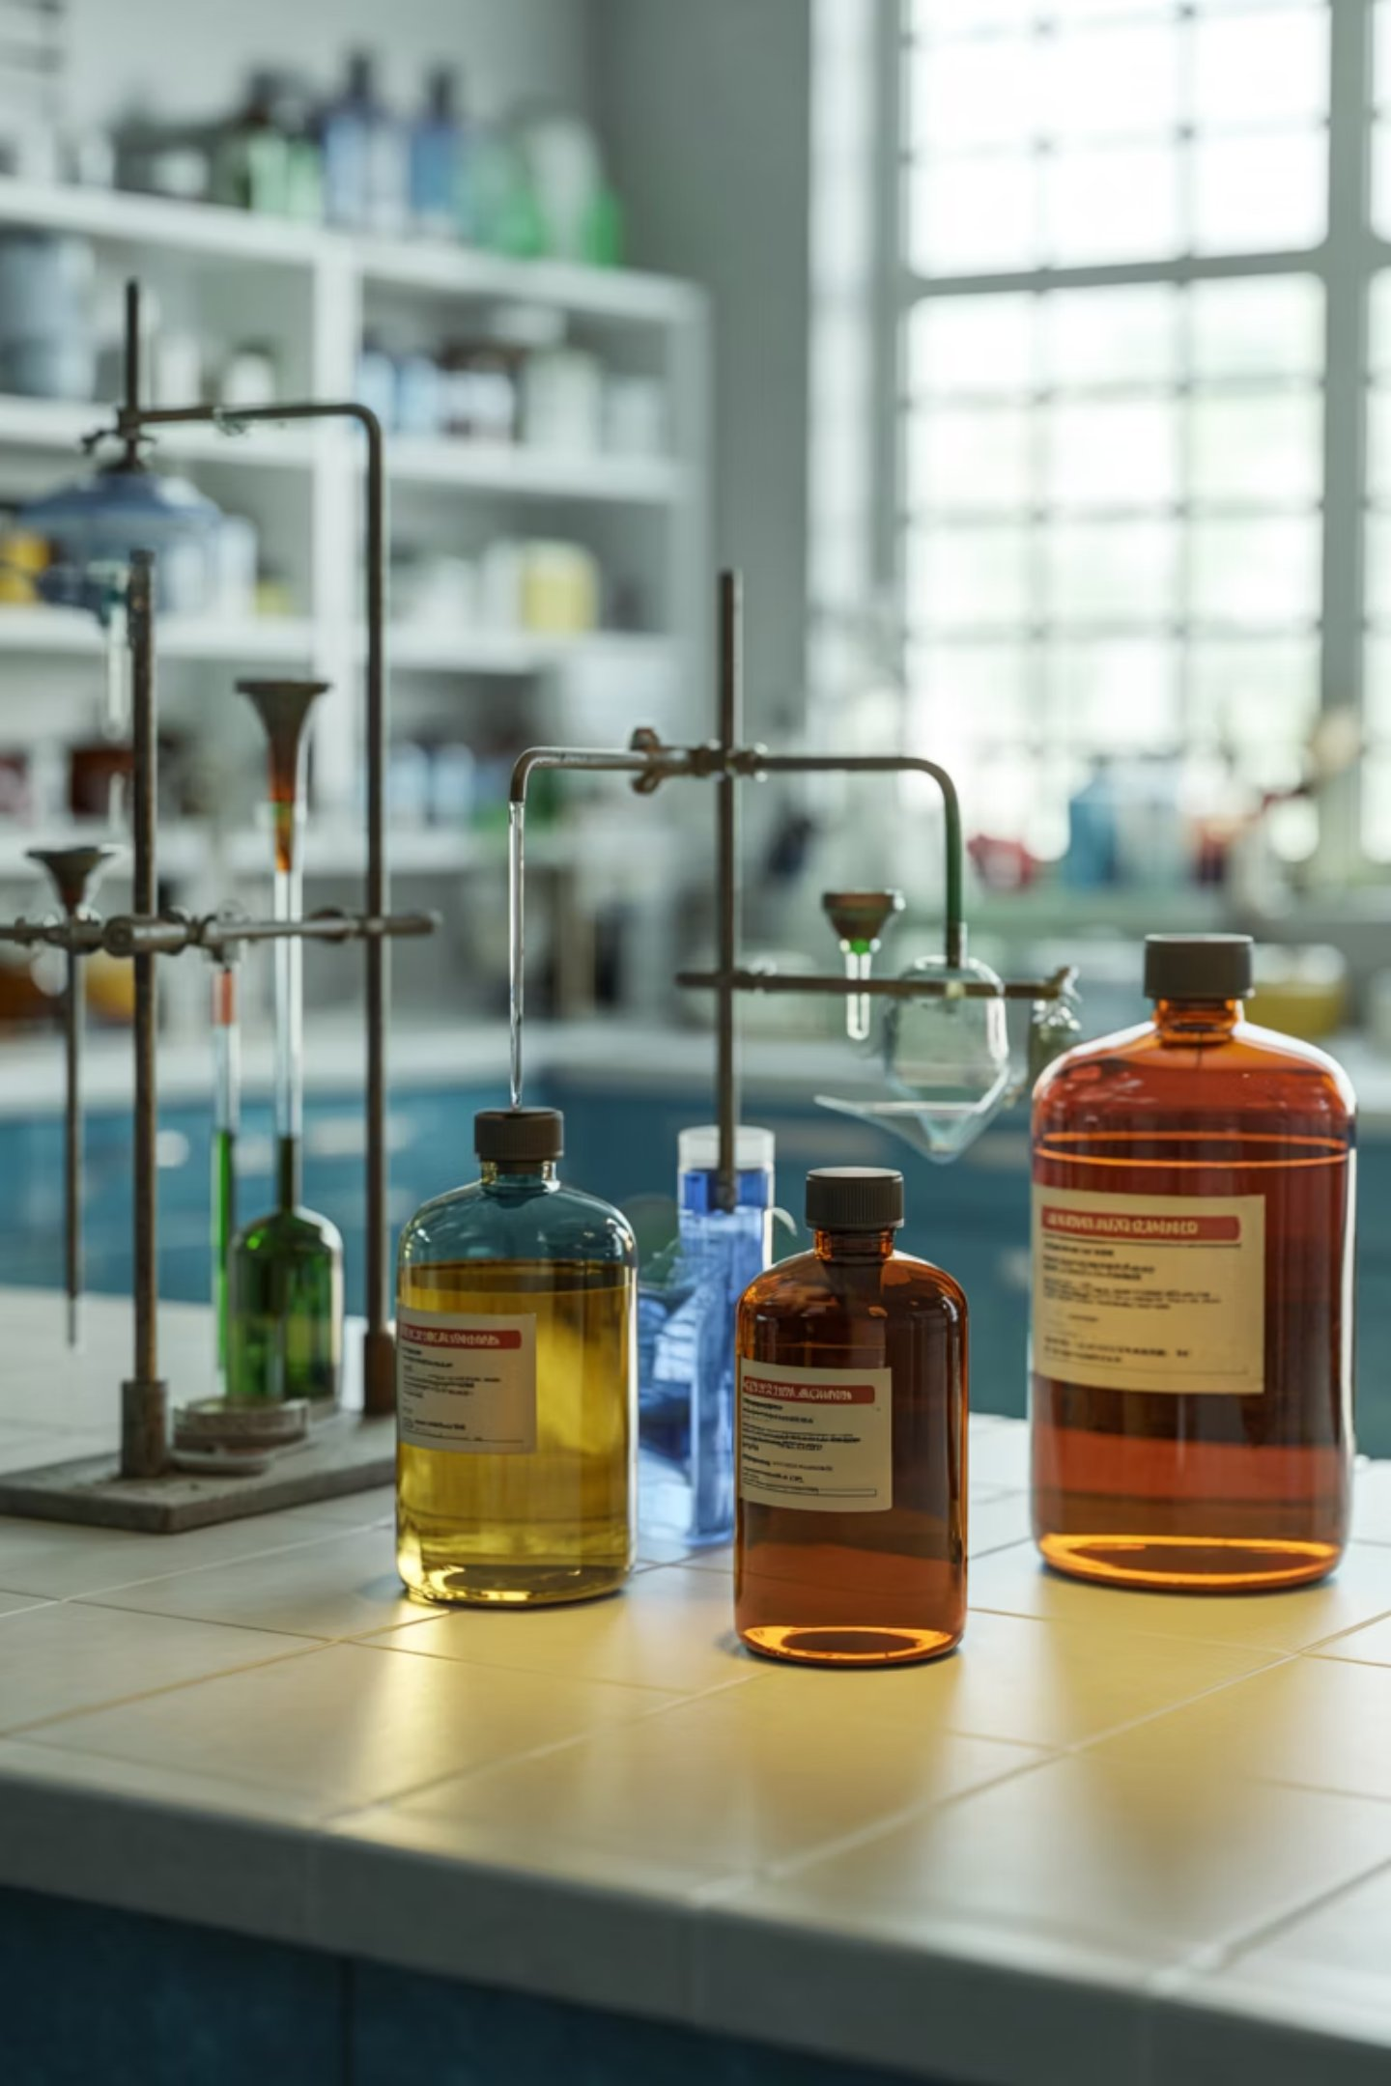

মূল বিক্রিয়া
গাঢ় H₂SO₄ এর উপস্থিতিতে ৫০°–৬০° C তাপমাত্রায় বেনজিনের সাথে গাঢ় HNO₃ এর বিক্রিয়ায় নাইট্রোবেঞ্জিন উৎপন্ন হয়।
রাসায়নিক সমীকরণ:
C₆H₆ + HNO₃ → C₆H₅NO₂ + H₂O
(H₂SO₄ অনুঘটক, তাপমাত্রা ৫০°–৬০° C)
এই বিক্রিয়াটি একটি ইলেকট্রোফিলিক অ্যারোমেটিক প্রতিস্থাপন (EAS) বিক্রিয়ার উৎকৃষ্ট উদাহরণ।

Slide 4

বিক্রিয়ার কৌশল: ধাপ-১
ধাপ ১ / ৩
শক্তিশালী ইলেকট্রোফাইল তৈরি
মনে রাখো
তীব্র H₂SO₄ এর প্রভাবে HNO₃ ভেঙে নাইট্রোনিয়াম আয়ন (NO₂⁺) তৈরি করে।
NO₂⁺ হলো এই বিক্রিয়ার আসল আক্রমণকারী বিকারক।
H₂SO₄ এখানে প্রোটন দাতা হিসেবে কাজ করে।
এই ধাপে ইলেকট্রোফাইল সক্রিয় হয়ে ওঠে।
HNO₃ + 2H₂SO₄ ⇌ NO₂⁺ + H₃O⁺ + 2HSO₄⁻

Slide 5
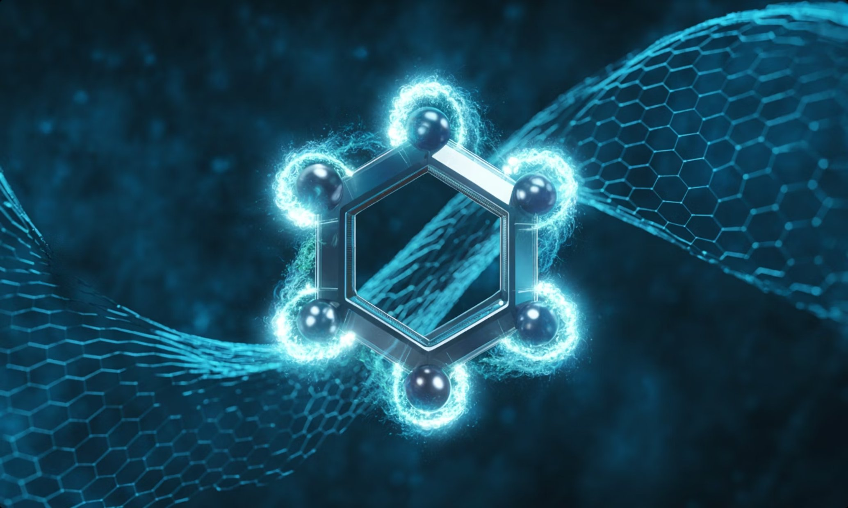

বিক্রিয়ার কৌশল: ধাপ-২
ধাপ ২ / ৩
সিগমা (σ) কমপ্লেক্স গঠন
বেনজিনের পাই (π) ইলেকট্রন NO₂⁺ কে আক্রমণ করে একটি কার্বোক্যাটায়ন মধ্যবর্তী যৌগ তৈরি করে।
বেনজিনের অ্যারোমেটিকত্ব সাময়িকভাবে নষ্ট হয়।
ধনাত্মক চার্জযুক্ত রেজোন্যান্স হাইব্রিড তৈরি হয়।
এটি বিক্রিয়ার সবচেয়ে ধীর ধাপ — হার-নির্ধারক ধাপ।

Slide 6
বিক্রিয়ার কৌশল: ধাপ-৩
ধাপ ৩ / ৩
প্রোটন অপসারণ
অ্যারোমেটিকত্ব পুনরুদ্ধার
দ্রুত ধাপ
প্রথম ধাপে তৈরি ক্ষার HSO₄⁻ এসে রিং থেকে একটি প্রোটন (H⁺) তুলে নেয়।
C–H বন্ধনের ইলেকট্রন বলয়ে ফিরে এসে বেনজিনের স্থায়ী পাই সিস্টেম পুনরুদ্ধার হয়।
এটি অত্যন্ত দ্রুত সম্পন্ন হয় এবং চূড়ান্ত পণ্য নাইট্রোবেঞ্জিন (C₆H₅NO₂) উৎপন্ন হয়।

Slide 7
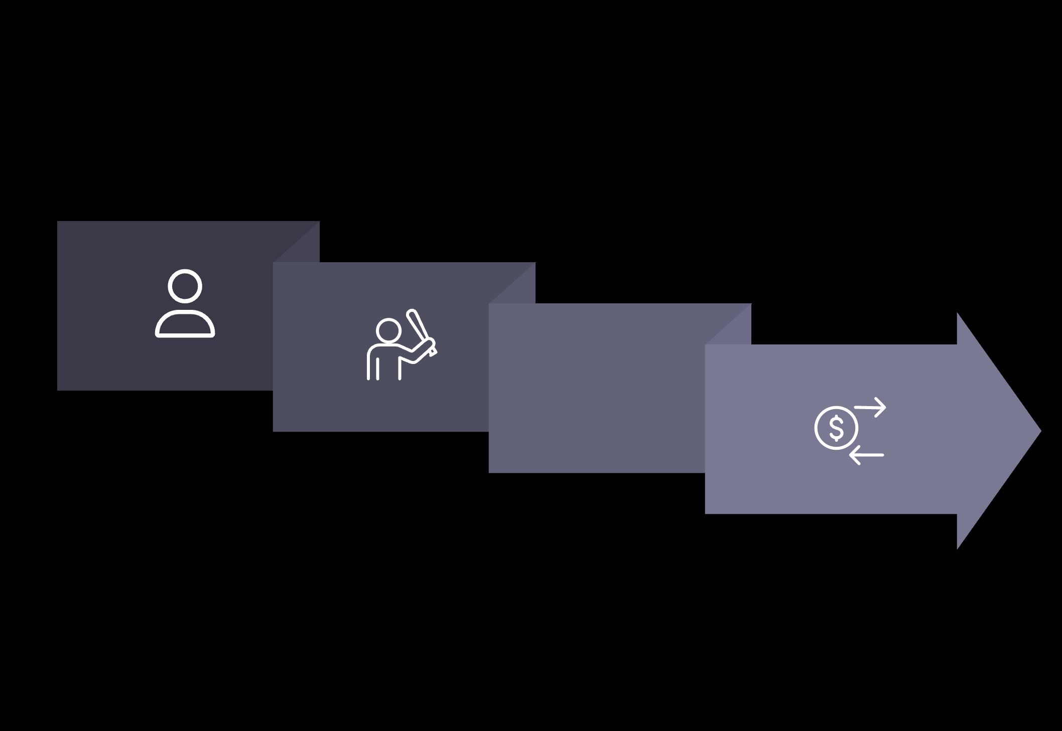
মেকানিজম এক নজরে
সিগমা জট
প্রোটন অপসারণ
ইলেকট্রোফাইল
Item
নাইট্রেশন বিক্রিয়া তিনটি ধারাবাহিক ধাপে সম্পন্ন হয়। ধাপ-২ সবচেয়ে ধীর হওয়ায় এটিই সমগ্র বিক্রিয়ার গতি নির্ধারণ করে।

Slide 8
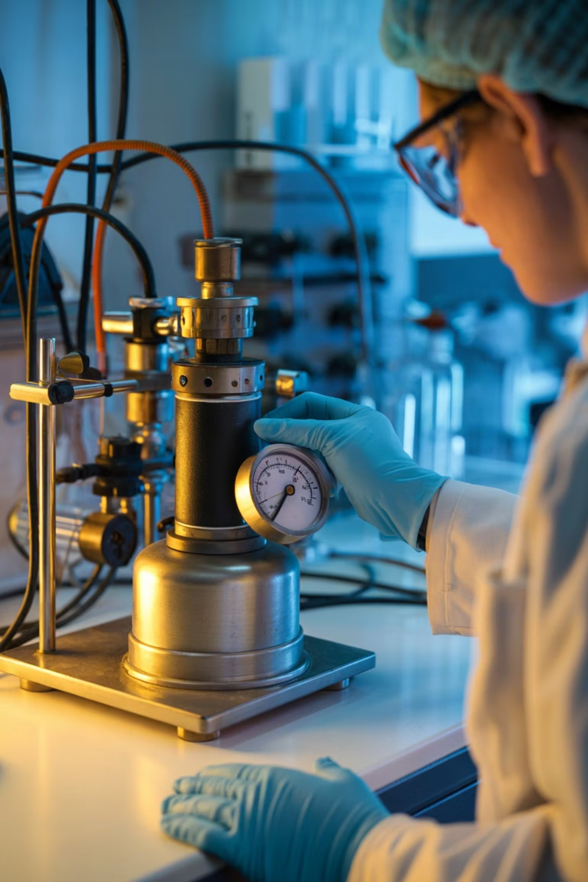

বিশেষ সতর্কতা ও নোট
তাপমাত্রা নিয়ন্ত্রণ অপরিহার্য!
তাপমাত্রা অবশ্যই ৫০°–৬০° C এর মধ্যে রাখতে হবে। এর বেশি হলে ডাই-নাইট্রোবেঞ্জিন তৈরি হয়ে অবাঞ্ছিত পণ্য পাওয়া যাবে।
H₂SO₄ এর ভূমিকা
সালফিউরিক অ্যাসিড এই বিক্রিয়ায় অনুঘটক হিসেবে কাজ করে। এটি নিজে খরচ হয় না, বরং বিক্রিয়ার শেষে পুনরুদ্ধার হয়।

Slide 9

ক্লাসের মূল্যায়ন
নিচের প্রশ্নগুলোর উত্তর দাও:
1
2
3
প্রশ্ন ১
প্রশ্ন ২
প্রশ্ন ৩
বেনজিনের নাইট্রেশনে ব্যবহৃত সক্রিয় ইলেকট্রোফাইলটির নাম কী এবং এটি কীভাবে তৈরি হয়?
এই বিক্রিয়ার হার-নির্ধারক ধাপ কোনটি? কেন এটি সবচেয়ে ধীর?
তাপমাত্রা ৬০° C এর উপরে নিলে কী ঘটবে? বিস্তারিত ব্যাখ্যা করো।

Slide 10


ধন্যবাদ!
আজকের পাঠে আমরা বেনজিনের নাইট্রেশন বিক্রিয়ার মূল নীতি ও তিনটি ধাপ বিস্তারিতভাবে আলোচনা করেছি।
প্রশ্নোত্তর পর্ব
তোমাদের কোনো প্রশ্ন থাকলে এখনই করতে পারো। পরবর্তী ক্লাসে আমরা হ্যালোজেনেশন বিক্রিয়া নিয়ে আলোচনা করব।

